Slide 1

RTOS-based Environmental data Gathering & Garden Automation Experiment
Faculdade de Engenharia Mecânica | UNICAMP
IM420X | Tópicos em Controle de Sistemas Mecânicos - Projeto de Sistemas Embarcados de Tempo Real
Projeto REGGAE
Etapa 2 – Projeto de software
Gabriel Oehlmeyer Brunheira | RA 061012

Slide 2
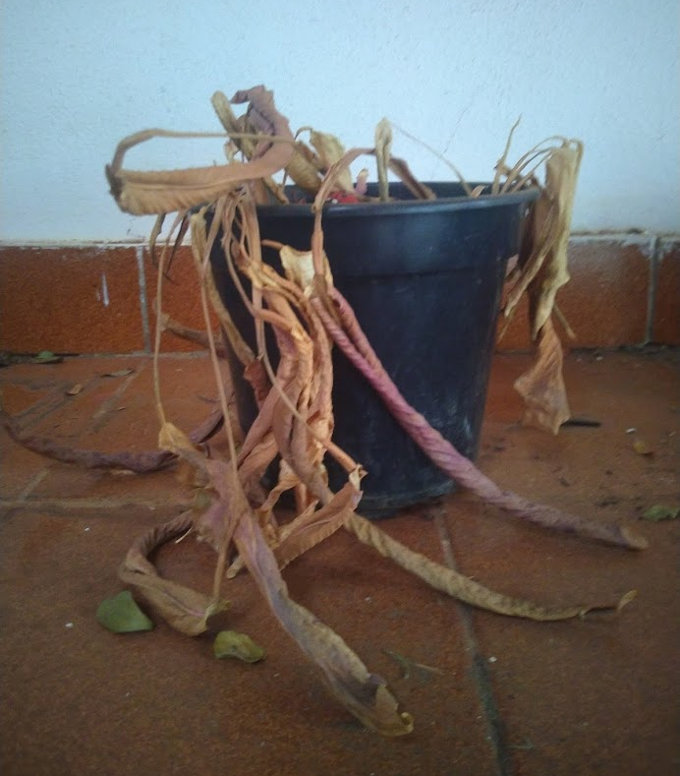
Justificativa
Nos últimos anos, houve um aumento do interesse na jardinagem em ambientes domésticos, impulsionado por diversos fatores, como a conscientização a respeito das mudanças climáticas e alimentação saudável, bem como o isolamento social causado pela pandemia de COVID-19 [1,2].
O cuidado de jardins e hortas requer atenção constante ao desenvolvimento da planta, às condições nas quais elas estão sujeitas, como temperatura do ar e umidade do solo, e, claro, à rega. A compreensão de como estes fatores se relacionam ocorre, no geral, de forma qualitativa, e depende de uma grande dedicação e atenção. Além disso, a interrupção da irrigação por alguns dias (por exemplo, em casos de ausências temporárias, como viagens) pode ser bastante prejudicial à saúde das plantas.
O uso de sistemas automatizados pode não apenas garantir a irrigação de forma programável e ininterrupta, como também registrar as condições do ambiente no qual as plantas estão inseridas. Essas informações podem ser úteis a melhorar o entendimento de como cada fator externo afeta no seu desenvolvimento e, portanto, ajudar na tomada de decisões sobre os cuidados praticados.

Slide 3
Tabela
ID | Descrição
RF1 | Acionar de forma automática o fluxo de água em aspersores e gotejadores, através das chamadas “tarefas de irrigação”
RF2 | Permitir a configuração de tarefas de irrigação em dois modos de operação: 1) periódico e 2) controle de umidade do solo
RF3 | Permitir a configuração de até 5 tarefas de irrigação independentes
RF4 | Prover 5 canais de medida de umidade de solo
RF5 | Medir temperatura e umidade ambiente
RF6 | Registrar de forma periódica medidas de solo e do ambiente, com data e hora, em memória acessível pelo usuário
RF7 | Registrar data e hora de início e término das tarefas de irrigação na mesma memória do RF6.
RF8 | Prover interface com usuário através de computador para programar tarefas de irrigação, calibrar e monitorar as medidas, visualizar status das tarefas de irrigação em operação e acessar memória de registros.
RF9 | Prover display que exibe medidas em tempo real e status das tarefas de irrigação
RF10 | Conter botões para acionamento manual das válvulas de irrigação

Slide 4
Tópicos
Automatização de tarefas de irrigação com base em regras
Periódica
Controle da umidade do solo por histerese
Entradas
5x ADC: sensor de umidade do solo
1x I2C: sensor de temperatura e umidade atmosférica
2x DI: botões para navegação no display e acionamento manual de irrigação
Saídas
5x DO: Relés para válvulas de irrigação
Display para exibição local de medidas e status das irrigações
Log de monitoramento e eventos
Buffer circular em memória não-volátil (FLASH)
Timestamp com RTC (data/hora)
Aquisições periódicas (configurável)
Início e fim de irrigações
Bateria CR2032 para execução initerrupato do RTC (VBAT)

Slide 5
Fluxogramas das tarefas

Slide 6
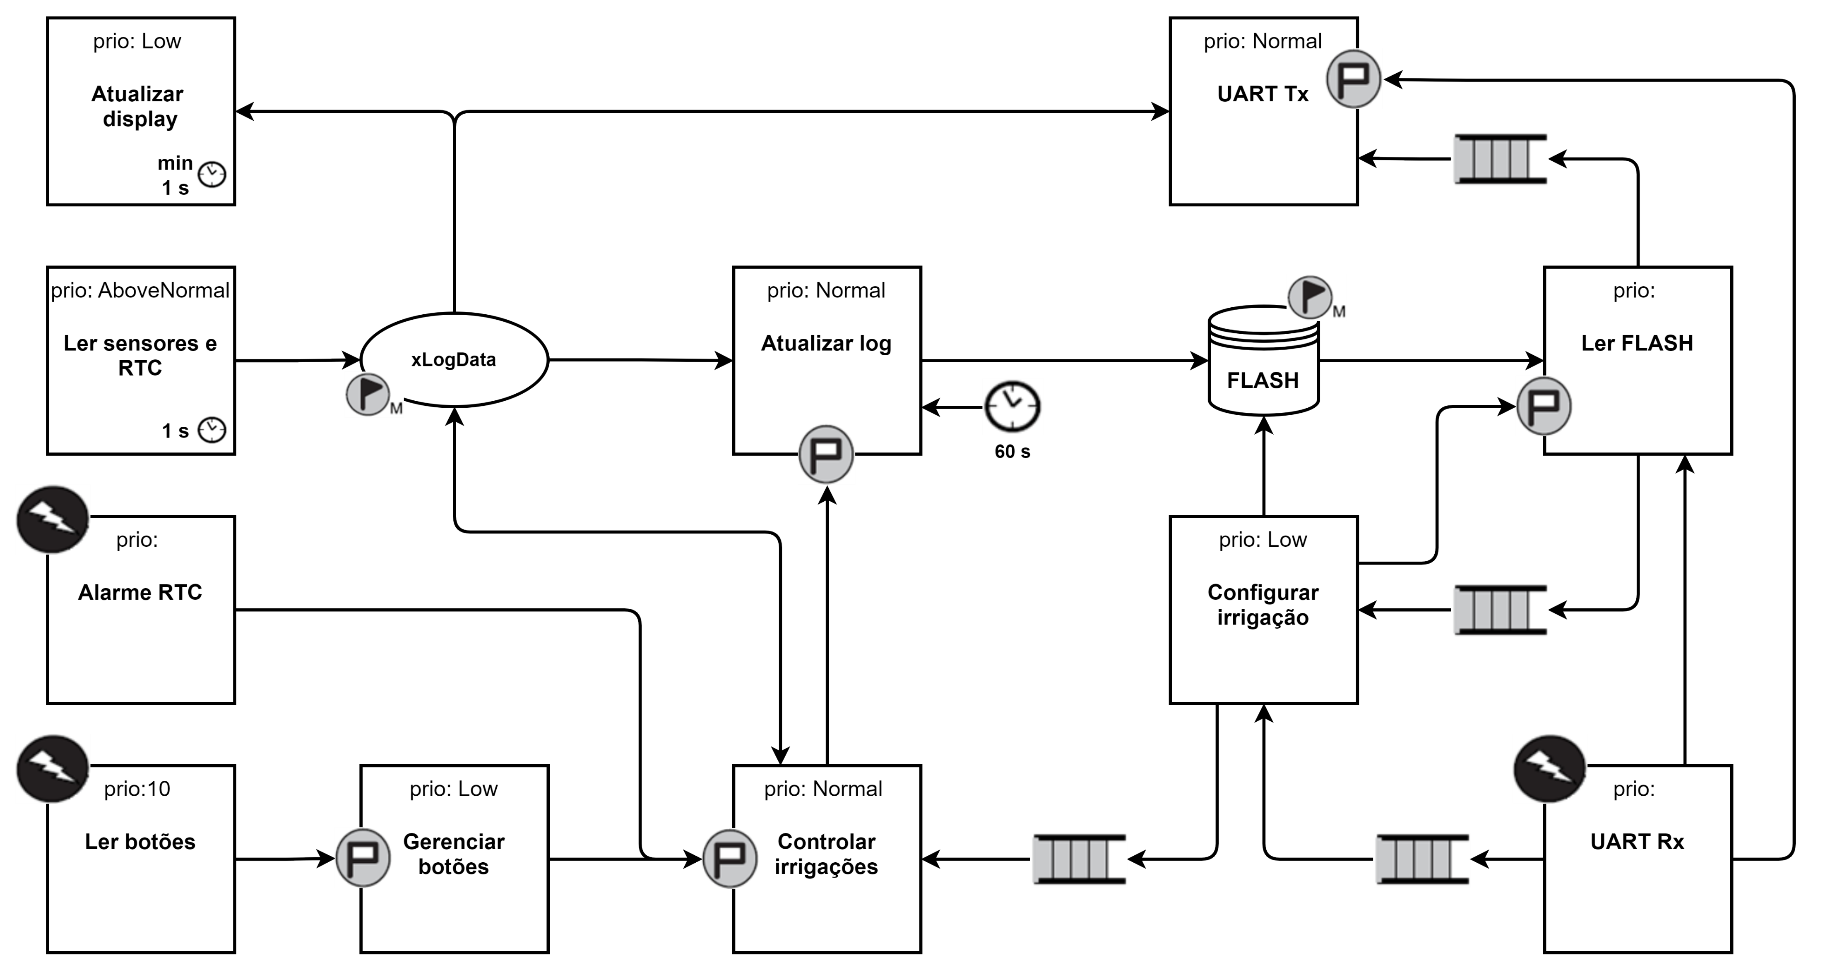
Componentes RTOS

Slide 7

Componentes RTOS

Slide 8
Componentes RTOS
Tarefas
Tarefa: Atualizar display
Nome | updateDisplay
Prioridade | Low
Stack
Detalhes | Inicializa e atualiza exibição de dados no display via interface I2C. Os dados exibidos são horário, medidas de umidade do solo, temperatura e umidade ambiente e status das irrigações, obtidas da variável global xLogData, acessada via mutex. Usa um osDelay para atualizar o display a cada 1 segundo, no mínimo. Exibe canal de irrigação selecionado por botões, atualizado via

Slide 9
Componentes RTOS
Tarefas
Tarefa: Ler Sensores e RTC
Nome | readSensorsRTC
Prioridade | AboveNormal
Stack
Detalhes | Realiza a leitura dos 5 conversores A/D correspondentes às medidas de umidade de solo, do sensor DHT para umidade de temperatura ambiente e lê o valor de data e hora (dia, mês, ano, hora, minuto e segundo) do RTC. Escreve essas leituras na variável global xLogData, via mutex e sinaliza tarefa controlWatering com thread flag. É executada a cada 1 segundo, temporizada por um software timer.

Slide 10
Componentes RTOS
Interrupções (ISR)
ISR: Alarme RTC
Nome | alarmRTC
Prioridade | AboveNormal
Stack
Detalhes | Realiza a leitura dos 5 conversores A/D correspondentes às medidas de umidade de solo, do sensor DHT para umidade de temperatura ambiente e lê o valor de data e hora (dia, mês, ano, hora, minuto e segundo) do RTC. Escreve essas leituras na variável global xLogData, via mutex e sinaliza tarefa controlWatering com thread flag. É executada a cada 1 segundo, temporizada por um software timer.

Slide 11
Componentes RTOS
Mutexes
Mutex:
Nome | xLogDataMutex ?
Prioridade | AboveNormal
Stack
Detalhes | Realiza a leitura dos 5 conversores A/D correspondentes às medidas de umidade de solo, do sensor DHT para umidade de temperatura ambiente e lê o valor de data e hora (dia, mês, ano, hora, minuto e segundo) do RTC. Escreve essas leituras na variável global xLogData, via mutex e sinaliza tarefa controlWatering com thread flag. É executada a cada 1 segundo, temporizada por um software timer.

Slide 12
Componentes RTOS
Filas de mensagens (Queue)
Tarefa: Ler Sensores e RTC
Nome
Prioridade | AboveNormal
Stack
Detalhes | Realiza a leitura dos 5 conversores A/D correspondentes às medidas de umidade de solo, do sensor DHT para umidade de temperatura ambiente e lê o valor de data e hora (dia, mês, ano, hora, minuto e segundo) do RTC. Escreve essas leituras na variável global xLogData, via mutex e sinaliza tarefa controlWatering com thread flag. É executada a cada 1 segundo, temporizada por um software timer.

Slide 13
Tarefas
Tarefa: Atualizar display
Nome | updateDisplay
Prioridade | Low
Stack
Detalhes | Inicializa e atualiza exibição de dados no display via interface I2C. Os dados exibidos são horário, medidas de umidade do solo, temperatura e umidade ambiente e status das irrigações, obtidas da variável global xLogData, acessada via mutex. Usa um osDelay para atualizar o display a cada 1 segundo, no mínimo. Exibe canal de irrigação selecionado por botões, atualizado via
Tarefa: Gerenciar botões
Nome | manageButtons
Prioridade | Low
Stack
Detalhes
Tarefa: Controlar irrigações
Nome | controlWatering
Prioridade | Normal
Stack
Detalhes | Ativa e desativa GPIO’s que acionam relés das válvulas de irrigação a partir das regras configuradas (periódica ou nível de umidade do solo) ou botões. Regras são configuradas via fila de mensagem recebida da tarefa configureWatering. Através de thread flag, é sinalizada pela ISR alarmRTC e tarefas readSensorsRTC e manageButtons para executar a lógica das regras de irrigação. Através de mutex, lê umidades dos solos e escreve status das irrigações na variável global xLogData. Sinaliza tarefa updateLog quando alguma irrigação for acionada ou desacionada.
Tarefa: Ler Sensores e RTC
Nome | readSensorsRTC
Prioridade | AboveNormal
Stack
Detalhes | Realiza a leitura dos 5 conversores A/D correspondentes às medidas de umidade de solo, do sensor DHT para umidade de temperatura ambiente e lê o valor de data e hora (dia, mês, ano, hora, minuto e segundo) do RTC. Escreve essas leituras na variável global xLogData, via mutex e sinaliza tarefa controlWatering com thread flag. É executada a cada 1 segundo, temporizada por um software timer.

Slide 14
Tarefas
Tarefa: Atualizar display
Nome | updateDisplay
Prioridade | Low
Stack
Detalhes | Inicializa e atualiza exibição de dados no display via interface I2C. Os dados exibidos são horário, medidas de umidade do solo, temperatura e umidade ambiente e status das irrigações, obtidas atráves da variável global xLogData, acessada via mutex. Usa um osDelay para atualizar o display a cada 1 segundo, no mínimo.
Tarefa: Gerenciar botões
Nome | manageButtons
Prioridade | Low
Stack
Detalhes | Inicializa e atualiza exibição de dados no display via interface I2C. Os dados exibidos são horário, medidas de umidade do solo, temperatura e umidade ambiente e status das irrigações, obtidas atráves da variável global xLogData, acessada via mutex. Usa um osDelay para atualizar o display a cada 1 segundo, no mínimo.
Tarefa: Ler Sensores e RTC
Nome | readSensorsRTC
Prioridade | AboveNormal
Stack
Detalhes | Realiza a leitura dos 5 conversores A/D correspondentes às medidas de umidade de solo, do sensor DHT para umidade de temperatura ambiente e lê o valor de data e hora (dia, mês, ano, hora, minuto e segundo) do RTC. Escreve essas leituras na variável global xLogData, via mutex. É executada a cada 1 segundo, temporizada por um software timer.
Tarefa: Controlar irrigações
Nome | controlWatering
Prioridade | Normal
Stack
Detalhes | Realiza a leitura dos 5 conversores A/D correspondentes às medidas de umidade de solo, do sensor DHT para umidade de temperatura ambiente e lê o valor de data e hora (dia, mês, ano, hora, minuto e segundo) do RTC. Escreve essas leituras na variável global xLogData, via mutex. É executada a cada 1 segundo, temporizada por um software timer.

Slide 15
Interrupções (ISR)
Tarefa: Atualizar display
Nome | updateDisplay
Prioridade | Low
Stack
Detalhes | Inicializa e atualiza exibição de dados no display via interface I2C. Os dados exibidos são horário, medidas de umidade do solo, temperatura e umidade ambiente e status das irrigações, obtidas atráves da variável global xLogData, acessada via mutex. Usa um osDelay para atualizar o display a cada 1 segundo, no mínimo.
Tarefa: Gerenciar botões
Nome | manageButtons
Prioridade | Low
Stack
Detalhes | Inicializa e atualiza exibição de dados no display via interface I2C. Os dados exibidos são horário, medidas de umidade do solo, temperatura e umidade ambiente e status das irrigações, obtidas atráves da variável global xLogData, acessada via mutex. Usa um osDelay para atualizar o display a cada 1 segundo, no mínimo.
Tarefa: Ler Sensores e RTC
Nome | readSensorsRTC
Prioridade | AboveNormal
Stack
Detalhes | Realiza a leitura dos 5 conversores A/D correspondentes às medidas de umidade de solo, do sensor DHT para umidade de temperatura ambiente e lê o valor de data e hora (dia, mês, ano, hora, minuto e segundo) do RTC. Escreve essas leituras na variável global xLogData, via mutex. É executada a cada 1 segundo, temporizada por um software timer.
Tarefa: Ler Sensores e RTC
Nome | lerSensoresRTC
Prioridade | AboveNormal
Stack
Detalhes | Realiza a leitura dos 5 conversores A/D correspondentes às medidas de umidade de solo, do sensor DHT para umidade de temperatura ambiente e lê o valor de data e hora (dia, mês, ano, hora, minuto e segundo) do RTC. Escreve essas leituras na variável global xLogData, via mutex. É executada a cada 1 segundo, temporizada por um software timer.

Slide 16
Variáveis globais e mutexes
Tarefa: Atualizar display
Nome | updateDisplay
Prioridade | Low
Stack
Detalhes | Inicializa e atualiza exibição de dados no display via interface I2C. Os dados exibidos são horário, medidas de umidade do solo, temperatura e umidade ambiente e status das irrigações, obtidas atráves da variável global xLogData, acessada via mutex. Usa um osDelay para atualizar o display a cada 1 segundo, no mínimo.
Tarefa: Gerenciar botões
Nome | manageButtons
Prioridade | Low
Stack
Detalhes | Inicializa e atualiza exibição de dados no display via interface I2C. Os dados exibidos são horário, medidas de umidade do solo, temperatura e umidade ambiente e status das irrigações, obtidas atráves da variável global xLogData, acessada via mutex. Usa um osDelay para atualizar o display a cada 1 segundo, no mínimo.
Tarefa: Ler Sensores e RTC
Nome | readSensorsRTC
Prioridade | AboveNormal
Stack
Detalhes | Realiza a leitura dos 5 conversores A/D correspondentes às medidas de umidade de solo, do sensor DHT para umidade de temperatura ambiente e lê o valor de data e hora (dia, mês, ano, hora, minuto e segundo) do RTC. Escreve essas leituras na variável global xLogData, via mutex. É executada a cada 1 segundo, temporizada por um software timer.
Tarefa: Ler Sensores e RTC
Nome | lerSensoresRTC
Prioridade | AboveNormal
Stack
Detalhes | Realiza a leitura dos 5 conversores A/D correspondentes às medidas de umidade de solo, do sensor DHT para umidade de temperatura ambiente e lê o valor de data e hora (dia, mês, ano, hora, minuto e segundo) do RTC. Escreve essas leituras na variável global xLogData, via mutex. É executada a cada 1 segundo, temporizada por um software timer.

Slide 17
Filas
Tarefa: Atualizar display
Nome | updateDisplay
Prioridade | Low
Stack
Detalhes | Inicializa e atualiza exibição de dados no display via interface I2C. Os dados exibidos são horário, medidas de umidade do solo, temperatura e umidade ambiente e status das irrigações, obtidas atráves da variável global xLogData, acessada via mutex. Usa um osDelay para atualizar o display a cada 1 segundo, no mínimo.
Tarefa: Gerenciar botões
Nome | manageButtons
Prioridade | Low
Stack
Detalhes | Inicializa e atualiza exibição de dados no display via interface I2C. Os dados exibidos são horário, medidas de umidade do solo, temperatura e umidade ambiente e status das irrigações, obtidas atráves da variável global xLogData, acessada via mutex. Usa um osDelay para atualizar o display a cada 1 segundo, no mínimo.
Tarefa: Ler Sensores e RTC
Nome | readSensorsRTC
Prioridade | AboveNormal
Stack
Detalhes | Realiza a leitura dos 5 conversores A/D correspondentes às medidas de umidade de solo, do sensor DHT para umidade de temperatura ambiente e lê o valor de data e hora (dia, mês, ano, hora, minuto e segundo) do RTC. Escreve essas leituras na variável global xLogData, via mutex. É executada a cada 1 segundo, temporizada por um software timer.
Tarefa: Ler Sensores e RTC
Nome | lerSensoresRTC
Prioridade | AboveNormal
Stack
Detalhes | Realiza a leitura dos 5 conversores A/D correspondentes às medidas de umidade de solo, do sensor DHT para umidade de temperatura ambiente e lê o valor de data e hora (dia, mês, ano, hora, minuto e segundo) do RTC. Escreve essas leituras na variável global xLogData, via mutex. É executada a cada 1 segundo, temporizada por um software timer.

Slide 18

Diagrama de blocos
NUCLEO-G474RE
Sensor de umidade de solo
ADC
GPIO
Módulo de relés 5V
Válvulas solenóide
para água
até 5x
até 8x
110VAC
Sensor de temp/umidade atmosférica (DHT11)
GPIO
Display OLED
128x64
GPIO
3x
Push-buttons
2x
GPIO
LPUART
VBAT (RTC)
I2C
SCK + SDA
VBAT
Host PC
Pilha
CR2032

Slide 19
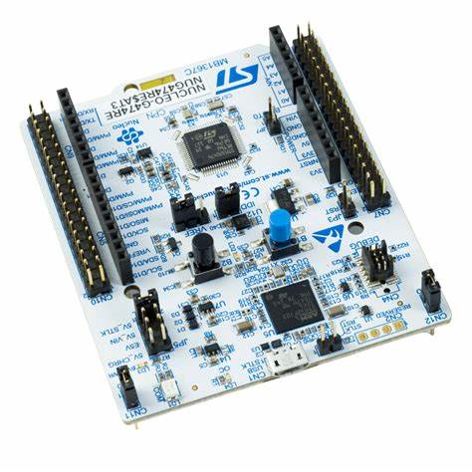
Descrição dos componentes
Kit de desenvolvimento NUCLEO-G474RE
Fabricante: ST
Microcontrolador: STM32G474RET6
ARM Cortex-M4 170 MHz
512 KB FLASH, 128 KB RAM
Conectividade:
Embedded ST-LINK (debugger) + virtual COM
ST morpho
Arduino-compatible
Alimentação: 5V-USB, 5V-EXT, VIN, 3V3-EXT

Slide 20
Cronograma (modelo V)
Semana 1: Finalizar projeto de hardware. Compra e empréstimo de componentes
Semana 2: Detalhamento do projeto de software: definição do uso de periféricos e componentes do RTOS, especificação da memória de registro de dados e protocolo de comunicação com PC
Semana 3: Programação e teste de periféricos. Especificação da aplicação em Python
Semana 4: Programação e teste de biblioteca de registro e de comunicação. Configuração dos componentes do RTOS
Semana 5: Integração das bibliotecas na aplicação RTOS
Semana 6: Implementação da aplicação em Python
Semana 7: Testes, validações e depuração
Semana 8: Finalização da escrita de relatório

